Slide 1
Путешествие в далекую страну

Slide 2
https://youtu.be/Ljvsbhzq--A

Slide 3
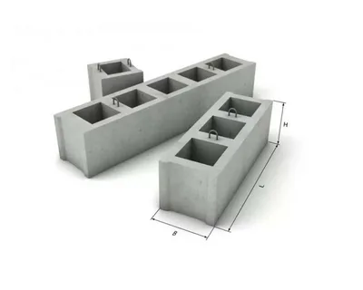
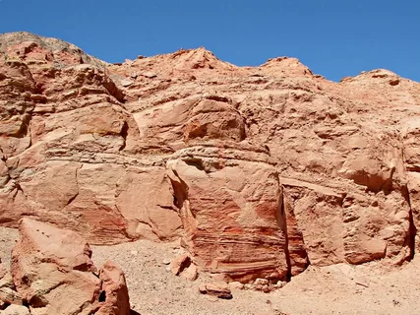
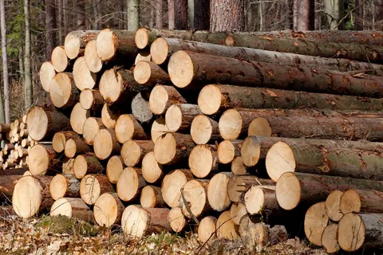
1. Из какого материала строили жилища наши предки?
Кирпичи
Блоки
Глина
Бревна

Slide 4
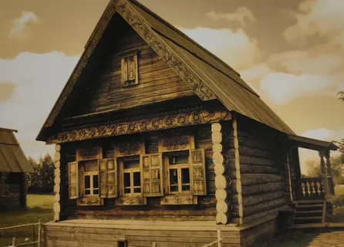
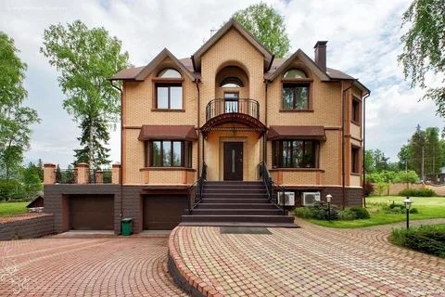
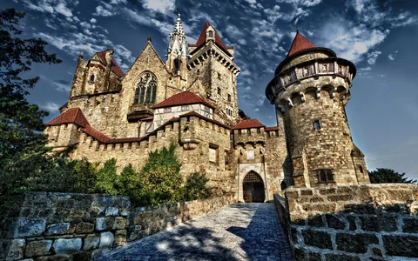
2. Как назывались эти строения?
Изба
Многоквартирный дом
Коттедж
Замок

Slide 5
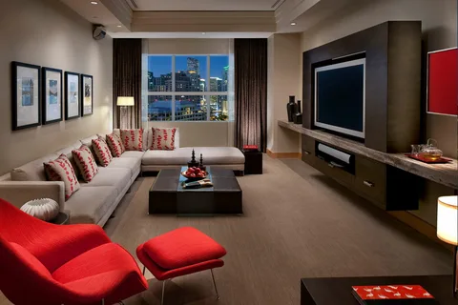
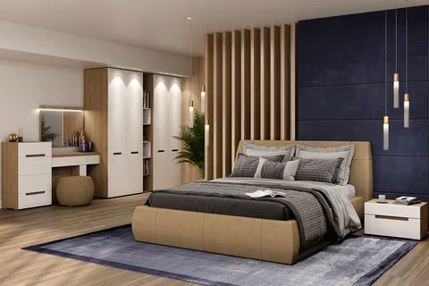
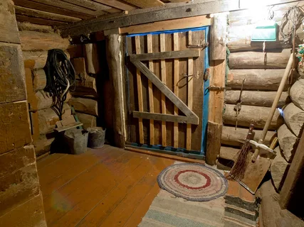
3. Из каких частей состоит Изба?
Гостиная
Спальная комната
Сени

Slide 6
Кабинет
Горница

Slide 8
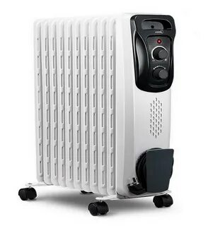
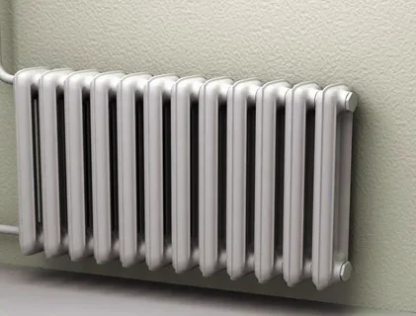
4. Что в избе занимало главное место?
Печка
Камин
Электрокамин
Батарея

Slide 9
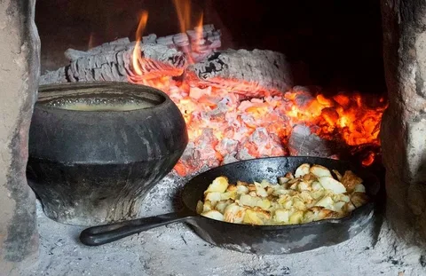
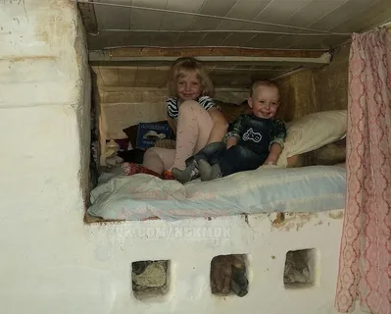
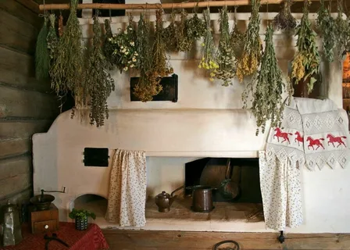
5.Почему печь была так необходима нашим предкам?

Slide 10
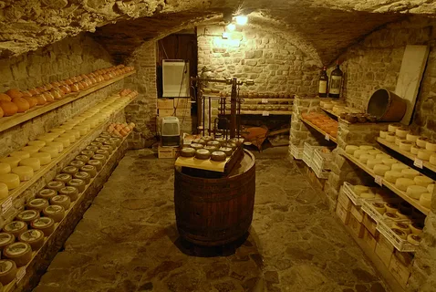
6. Где в старину люди хранили продукты?
Холодильник
Окно
Погреб

Slide 12
Игра «Что не так?

Slide 13
Игра «Наведем порядок в доме»

Slide 14
«Тень-Тень-Потетень»

Slide 15
Спасибо за внимание»

